Slide 1
ACCUEIL CORRESPONDANTS IRLANDAIS
Réunion d’informations parents – Classe de seconde
Lundi 25 février

Slide 2
Ordre du jour de la réunion
Présentation succincte de l’établissement partenaire
Présentation du programme et des activités lors de la venue des correspondants (évocation des détails pratiques)
Présentation du projet pédagogique et de quelques productions d’élèves réalisées par le passé
Vos diverses questions

Slide 3
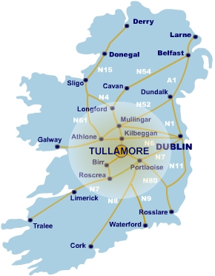
1 - La ville de Tullamore
Ville de 20 000 habitants, capitale administrative du comté d’Offaly, célèbre pour sa distillerie de whisky!

Slide 4
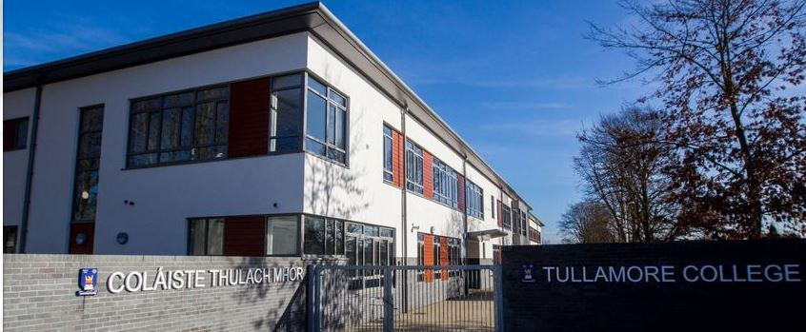
2- L’établissement partenaire
http://www.tullamorecollege.ie/
Site officiel de l’établissement irlandais.

Slide 5
3- Les correspondants
Groupe de 23 élèves ayant entre 16 et 17 ans, principalement des filles.
Leur niveau de français est très variable, vous jugerez par vous-mêmes!
L’intérêt premier de cet échange est de les « plonger » au cœur d’une famille française, de ses habitudes et de son mode de vie. Ne changez rien!

Slide 6
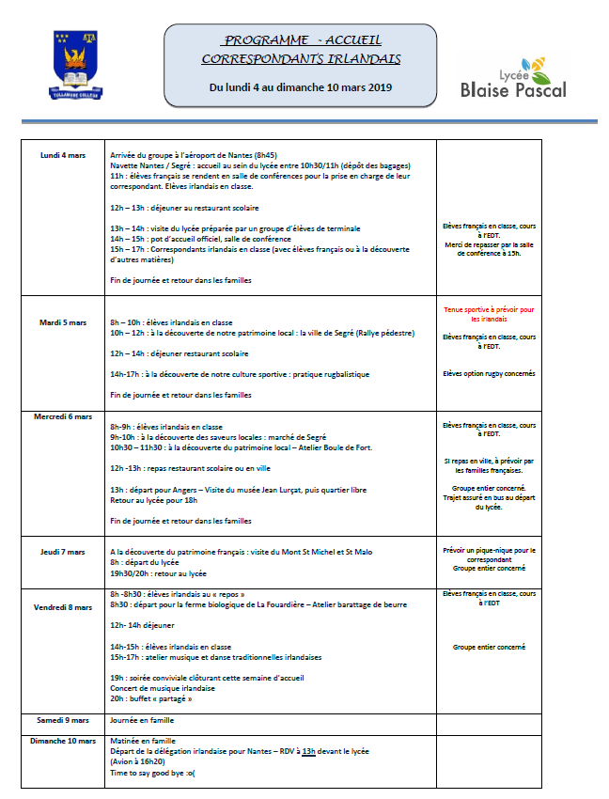
4-Le programme de la semaine

Slide 7
5-Le projet pédagogique
Un intérêt premier : la découverte d’une culture différente ainsi que la pratique de langue anglaise
Faire découvrir sa propre région et ses traditions
Publication sur le site Internet du lycée de la semaine d’accueil (articles et photos gérés par les élèves)
Projet pédagogique centré sur l’aspect linguistique, interculturel et sportif.
L’année scolaire prochaine : déplacement à Tullamore (découverte de la ville, de l’établissement et de quelques endroits emblématique du comté)
Diverses activités liées à ce séjour sont à l’étude

Slide 8
6- Les accueils passés…
Pour vous donner une idée des derniers échanges:
Un photorécit réalisé par les élèves
Un album réalisé à la suite du déplacement en Irlande
Et beaucoup de souvenirs et d’échanges qui sont toujours vivants !

Slide 9
7-Vos questions….
…. Et tous nos remerciements pour votre soutien dans ce projet.
Mme Bouteiller et Mme Bézier
laetitia.bouteiller@ac-nantes.fr
violaine.bezier@ac-nantes.fr

